Slide 1

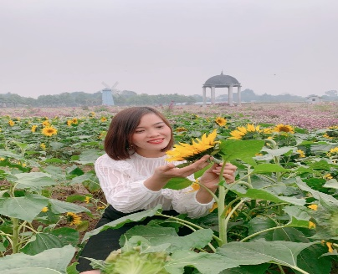
PHÒNG GIÁO DỤC VÀ ĐÀO TẠO QUẬN LONG BIÊN
TRƯỜNG MẦM NON THẠCH CẦU
KHÁM PHÁ KHOA HỌC
Đề tài: Thạch Cầu- ngôi nhà của em
Lứa tuổi: Mẫu giáo nhỡ 4 – 5 tuổi
Thiết kế bài giảng
Gv : Lê Thị Thu Lan

Slide 2


Mở đầu bài học, mời các con cùng hát và vận động theo bài
“Vui đến trường”

Slide 3
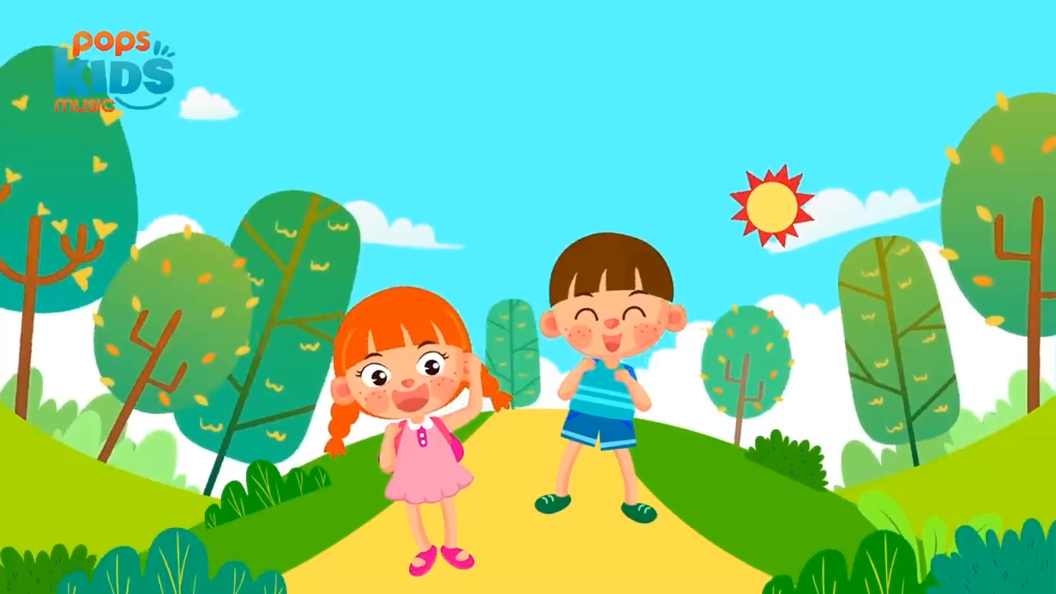

Slide 4

Các con vừa hát bài hát gì?

Slide 5

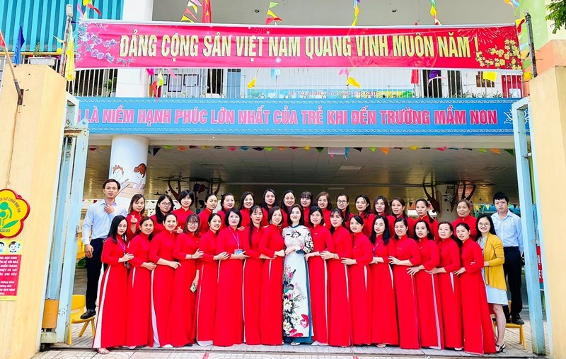
Trường mình có tên là gì nhỉ ?

Slide 6

Khi bước vào trường con nhìn thấy những gì?

Slide 7
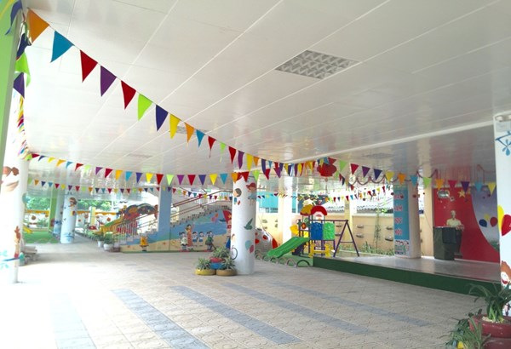

Slide 8
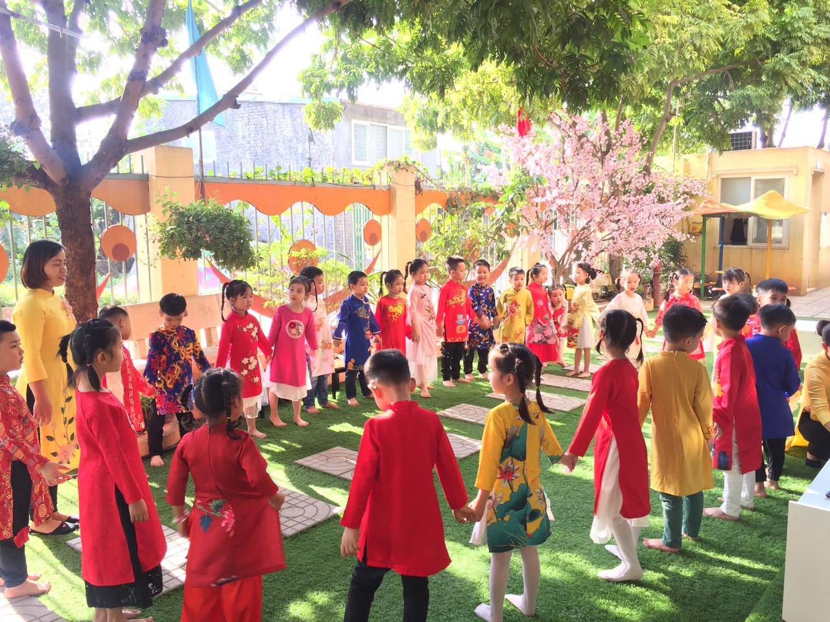

Slide 9
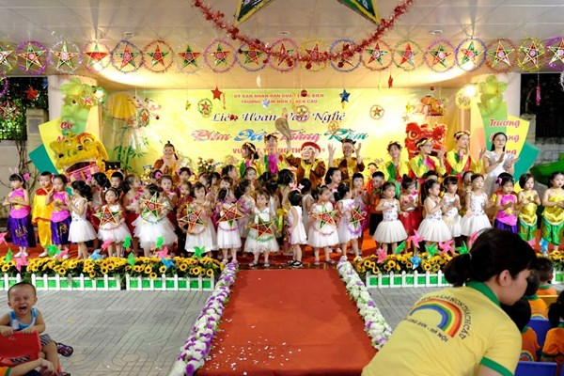

Slide 10
Bạn nào giỏi kể tên các phòng ở trường nào?

Slide 11
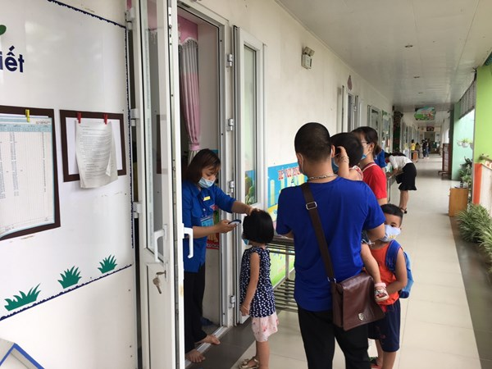

Slide 12
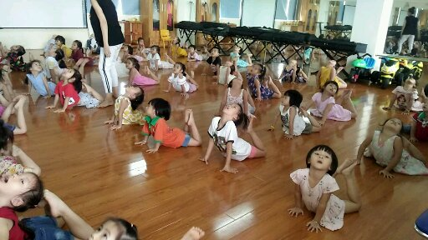
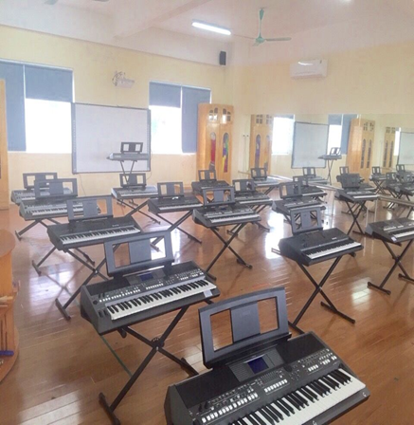
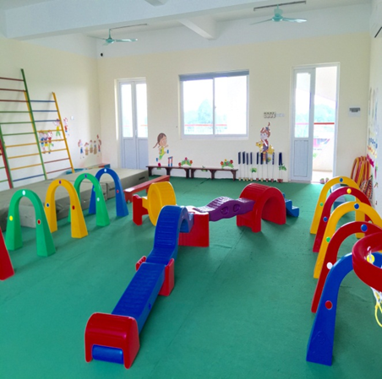
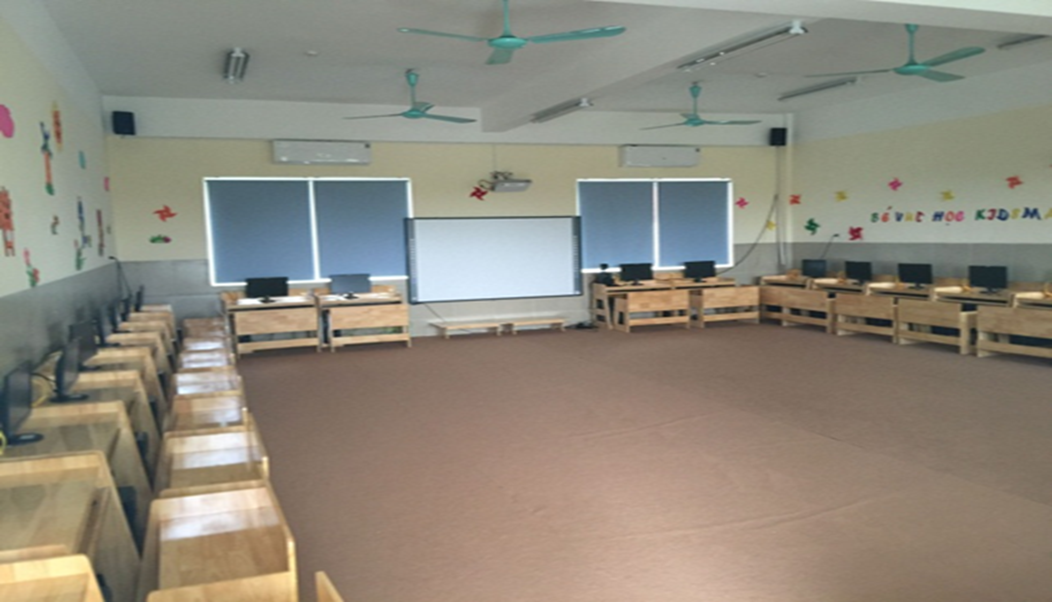

Slide 13

Các con đang học lớp nào?

Slide 14
Khi đến trường các con được tham gia những hoạt động nào?

Slide 15
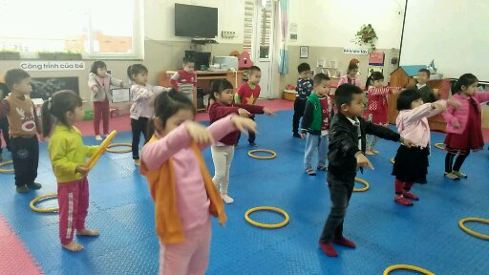
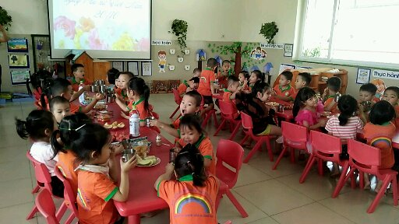
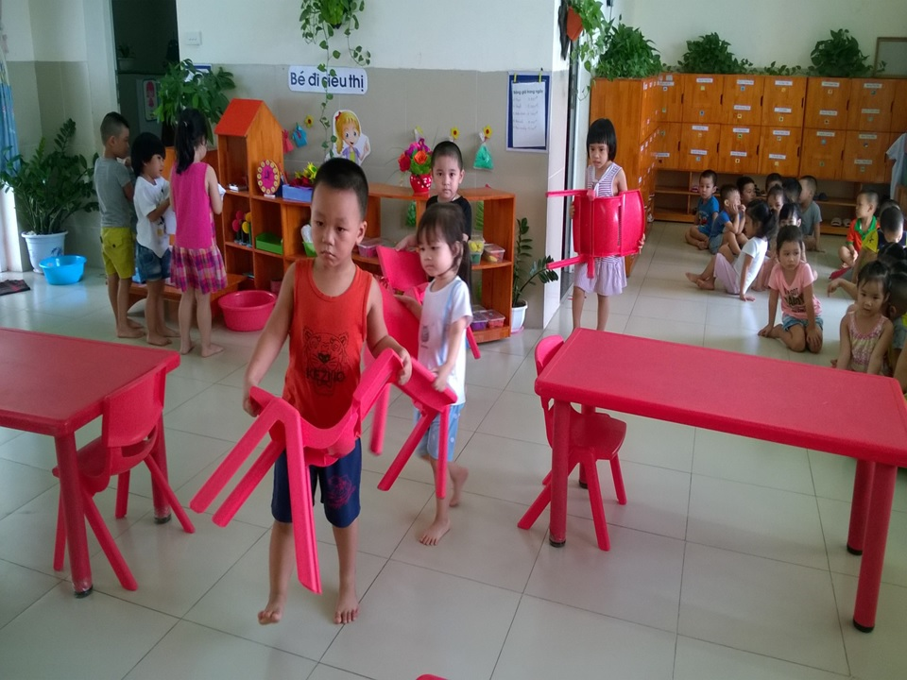
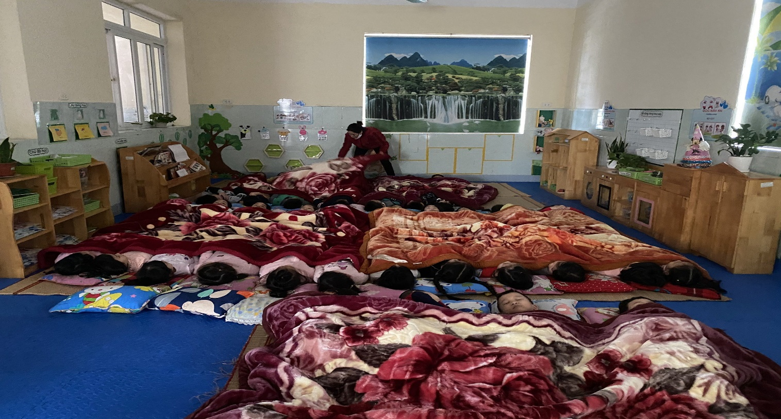

Slide 16
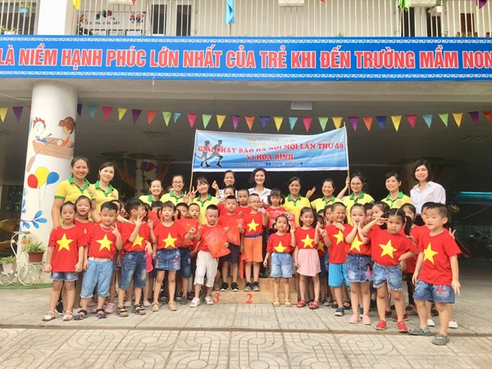
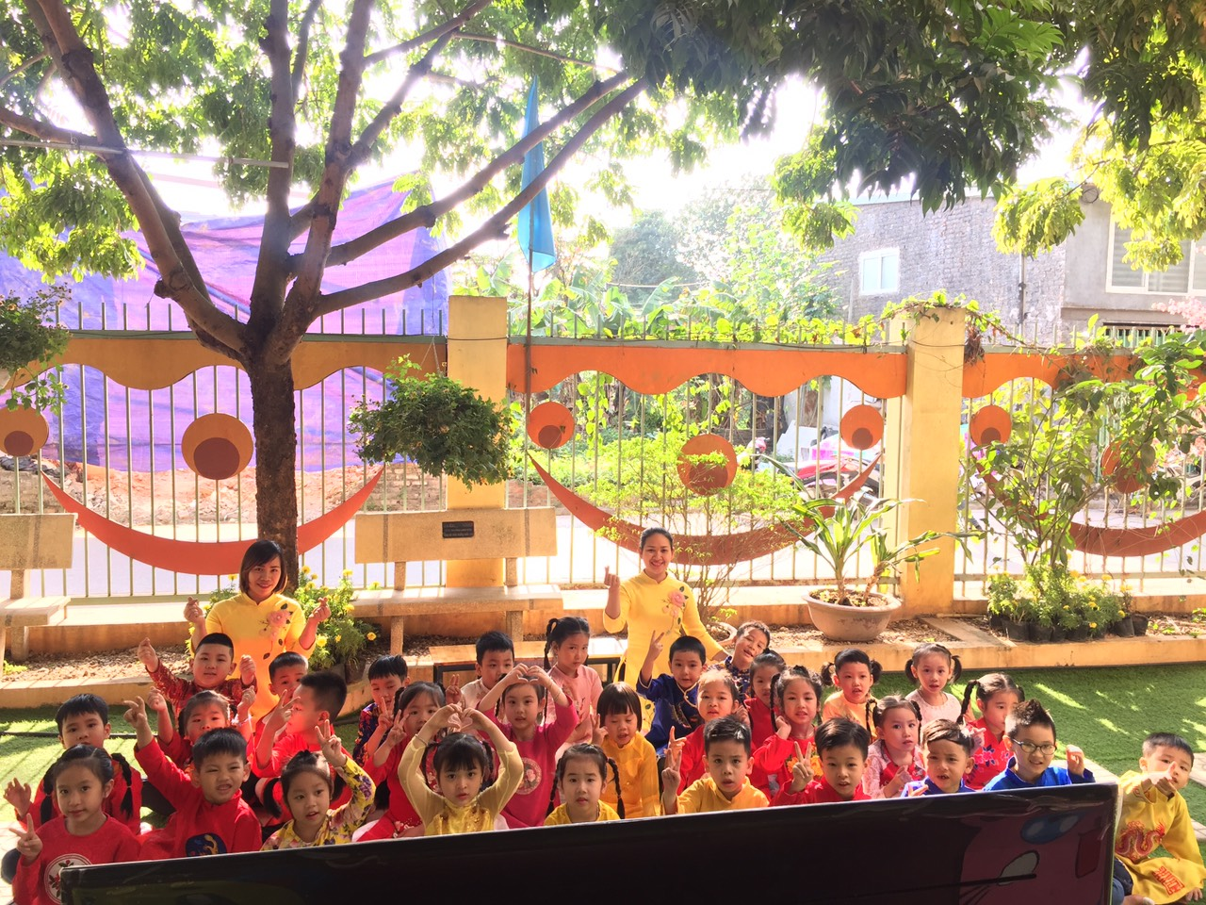
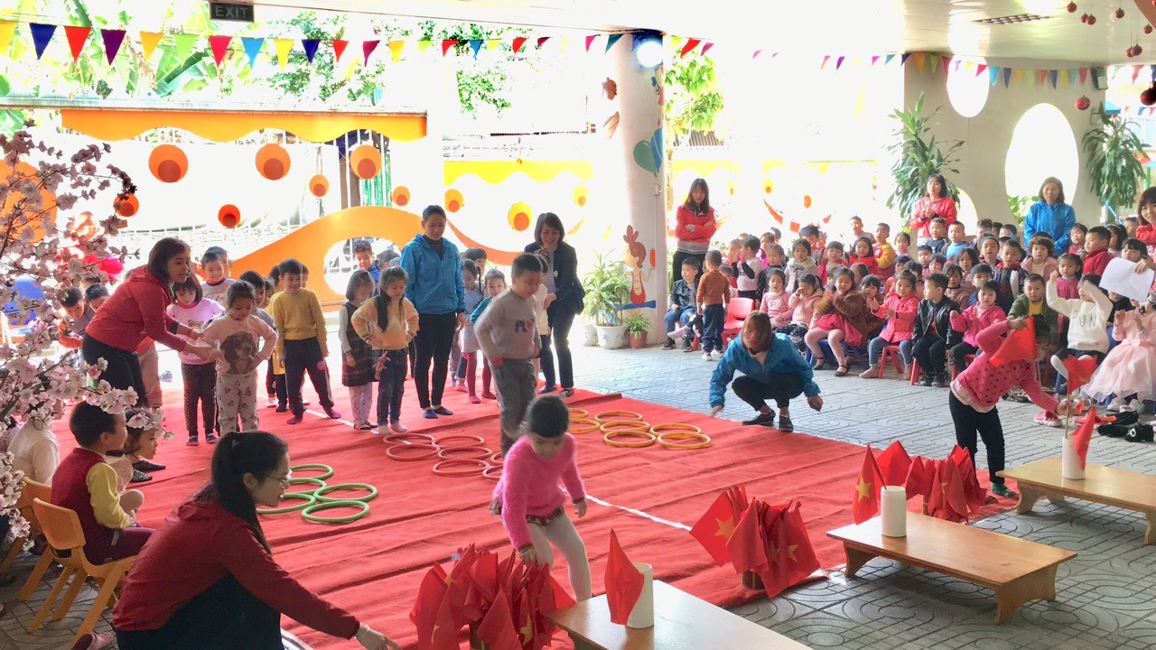
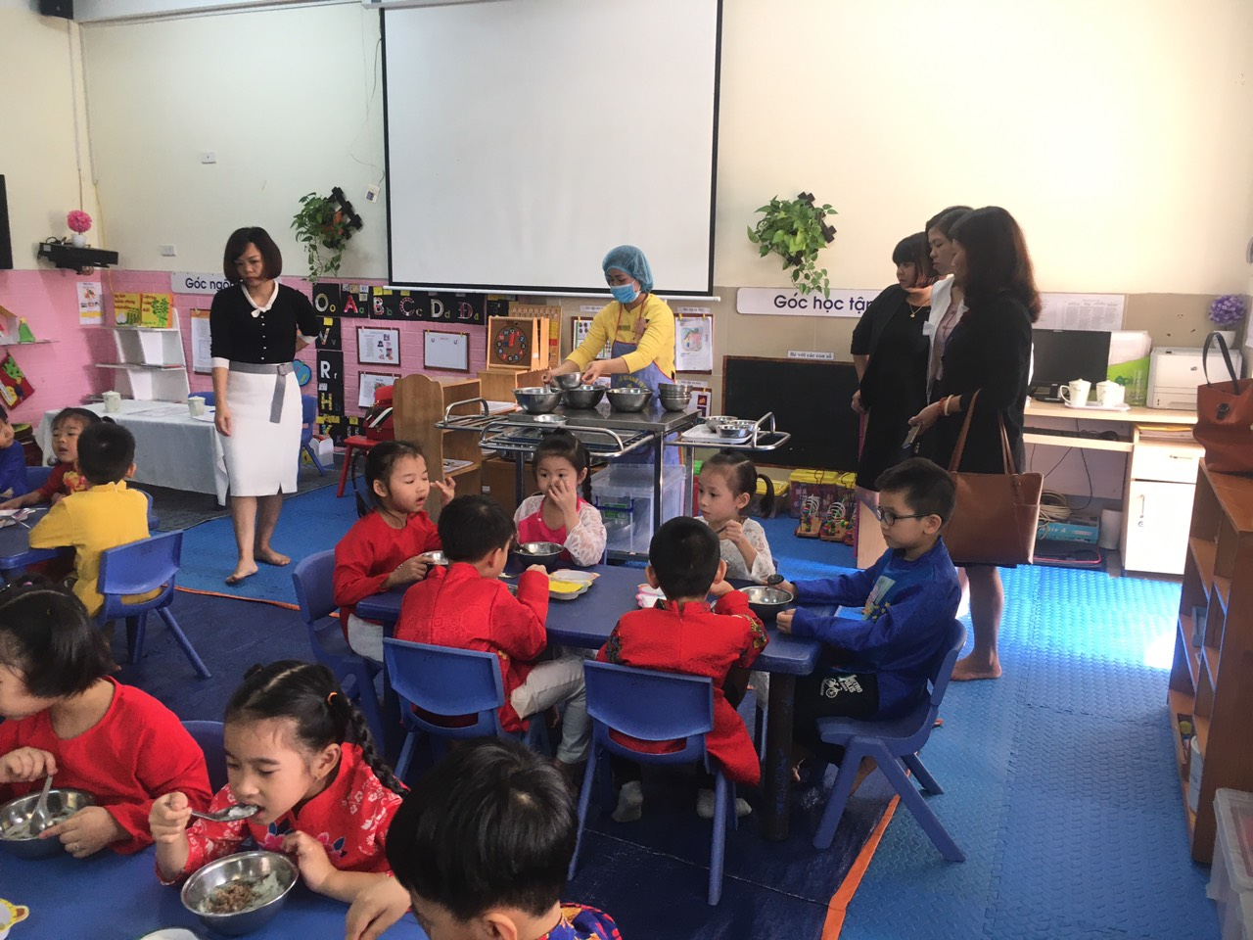

Slide 17

Trò chơi :
Ai giỏi nhất?
Các bé cùng lắng nghe câu hỏi và trả lời nhanh
Mỗi câu trả lời đúng các bé sẽ nhận được 1 bông hoa
Cuối trò chơi bé nào nhận được nhiều hoa sẽ giành chiến thắng!

Slide 18

1
2
3
TRỢ GIÚP
Câu hỏi 1
Trường mầm non con đang học có tên là gì??
1. Thạch Cầu
2. Hoa Sữa
3. Hoa Thủy Tiên

Slide 19
Các con hãy đoán đi nào?

Slide 20


Slide 21
Chúng mình cùng lắng nghe kết quả nhé!

Slide 22

1
2
3
TRỢ GIÚP
Câu hỏi 1
Trường mầm non con đang học có tên là gì??
1. Hoa Sen
2. Hoa Sữa
3. Hoa Thủy Tiên

Slide 23
1
2
3
TRỢ GIÚP
Câu hỏi 2
Phòng nào là nơi con được sinh hoạt hàng ngày ?
1. Phòng thư viện
2. Phòng bếp
3. Phòng học

Slide 24
Các con hãy đoán đi nào?

Slide 26
Chúng mình cùng lắng nghe kết quả nhé!

Slide 27
1
2
3
TRỢ GIÚP
Câu hỏi 2
Phòng nào là nơi con được sinh hoạt hàng ngày ?
Phòng thư viện
2. Phòng bếp
3. Phòng học

Slide 28
1
2
3
TRỢ GIÚP
Câu hỏi 3
Hằng năm nhà trường hay tổ chức các hoạt động nào?
1.Thể thao
2. Thăm quan,dã ngoại
3. Cả 2 phuương án trên

Slide 29
Các con hãy đoán đi nào?

Slide 31
Chúng mình cùng lắng nghe kết quả nhé!

Slide 32
1
2
3
TRỢ GIÚP
Câu hỏi 3
Hằng năm nhà trường hay tổ chức các hoạt động nào?
1.Thể thao
2. Thăm quan,dã ngoại
3. Cả 2 phuương án trên

Slide 33


Chào tạm biệt!
Hẹn gặp lại trong bài học tiếp theo!

